Slide 1
«ПРАВИЛА ПОВЕДЕНИЯ ВО ВРЕМЯ ЗИМНИХ КАНИКУЛ»
Центр ППМС помощи УО г.о. Стрежевой

Slide 2
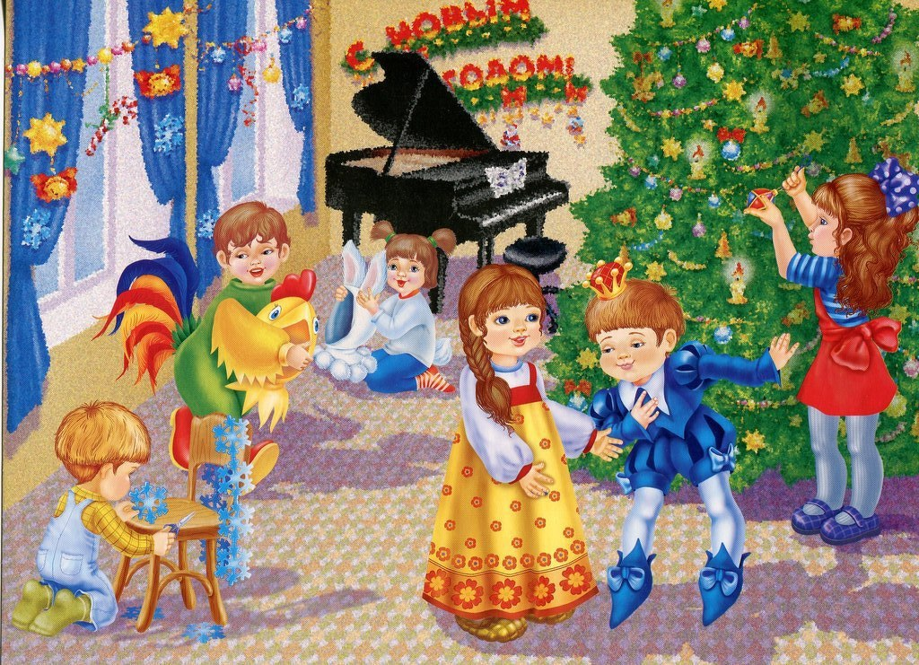
Правила поведения детей во время проведения праздников:
если вы поехали на новогоднее представление ни в коем случае не отпускайте от себя ребенка, т.к. при большом скоплении людей легко затеряться;
в местах проведения массовых новогодних гуляний старайтесь держаться подальше от толпы, во избежание получения травм;
следует: подчиняться законным предупреждениям и требованиям администрации, полиции и иных лиц, ответственных за поддержание порядка, пожарной безопасности;
необходимо вести себя уважительно по отношению к участникам массовых мероприятий, обслуживающему персоналу, должностным лицам, ответственным за поддержание общественного порядка и безопасности при проведении массовых мероприятий;
не допускать действий, способных создать опасность для окружающих и привести к созданию экстремальной ситуации;
осуществлять организованный выход из помещений и сооружений по окончанию мероприятий.

Slide 3
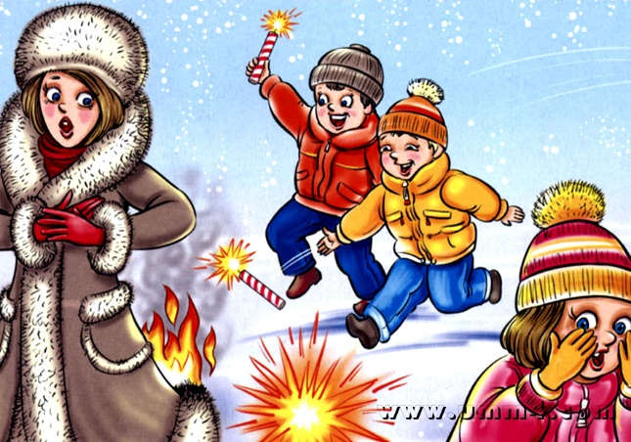
Правила пожарной безопасности во время новогодних праздников:
Во время новогодних праздников, помимо обычных правил пожарной безопасности следует соблюдать ещё несколько простых норм, которые позволят вам получить от выходных дней только положительные эмоции:
не украшайте ёлку матерчатыми и пластмассовыми игрушками;
не обкладывайте подставку ёлки ватой;
освещать ёлку следует только электрогирляндами промышленного производства;
в помещении не разрешается зажигать бенгальские огни, применять хлопушки и восковые свечи. Помните, открытый огонь всегда опасен!
не следует использовать пиротехнику, если вы не понимаете,
как ею пользоваться, а инструкции не прилагается, или она написана на непонятном вам языке;
нельзя ремонтировать и вторично использовать не сработавшую пиротехнику;
категорически запрещается применять самодельные пиротехнические устройства;
использовать пиротехнику только на специально отведённых местах.

Slide 4
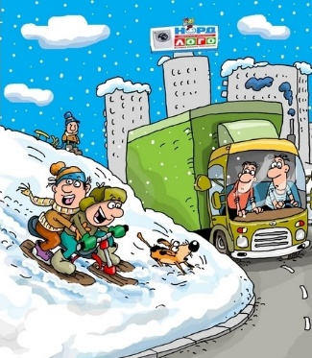
Правила поведения детей на дороге (проговорите с ребенком):
переходите дорогу только на зелёный сигнал светофора;
переходить дорогу можно только на пешеходном переходе, обозначенном специальным знаком и «зеброй»;
при переходе через дорогу на пешеходном переходе, не оборудованном светофором, следует не забывать сначала посмотреть направо, а, дойдя до середины дороги, налево;
не следует перебегать дорогу перед близко едущей машиной, лучше подождать, когда она проедет;
не забывайте, что при переходе через дорогу автобус следует обходить сзади;
при пользовании общественным транспортом соблюдайте правила поведения в общественном транспорте, будьте вежливы, уступайте места пожилым пассажирам, инвалидам, пассажирам с детьми и беременным женщинам.

Slide 5
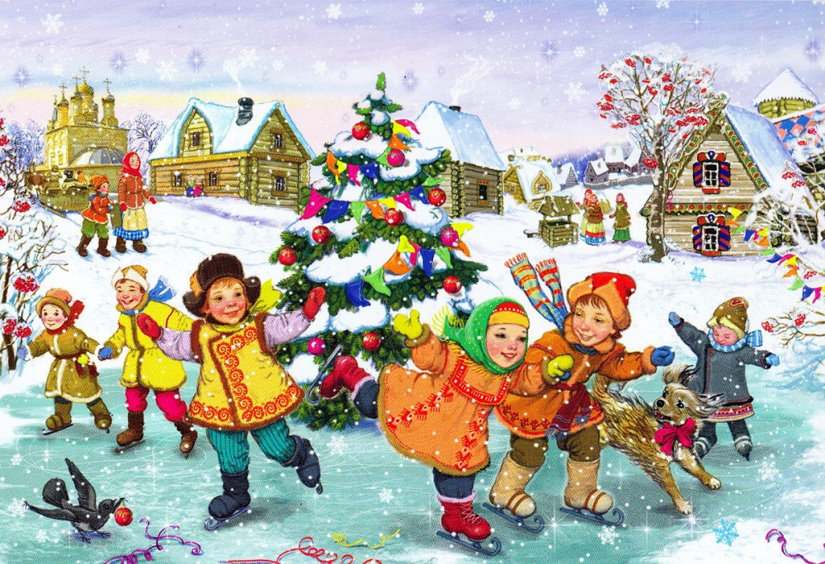
Правила поведения на общественном катке:
коньки нужно подбирать точно по ноге: только в этом случае голеностопные суставы получат хорошую поддержку, а вывихи и растяжения суставов будут практически исключены;
лучше всего надевать коньки на шерстяные носки;
шнуровать коньки нужно тщательно, коньки должны сидеть плотно, но перетягивать шнуровку нельзя, иначе ноги онемеют;
нахождение и катание детей до 12 лет возможно только в сопровождении взрослых.
Во время нахождения на катке запрещается:
бегать, прыгать, толкаться, баловаться, кататься на высокой скорости,
совершать любые действия, мешающие остальным посетителям;
бросать на лёд мусор или любые другие предметы. Пожалуйста, пользуйтесь мусорными баками;
Приносить, распивать спиртные напитки, а также находиться на территории катка в состоянии алкогольного или наркотического опьянения;
портить инвентарь и ледовое покрытие;
применять взрывчатые и легковоспламеняющиеся вещества (в том числе пиротехнические изделия);
проявлять неуважение к обслуживающему персоналу и посетителям катка;
в случае получения травмы незамедлительно сообщите об этом персоналу катка.

Slide 6
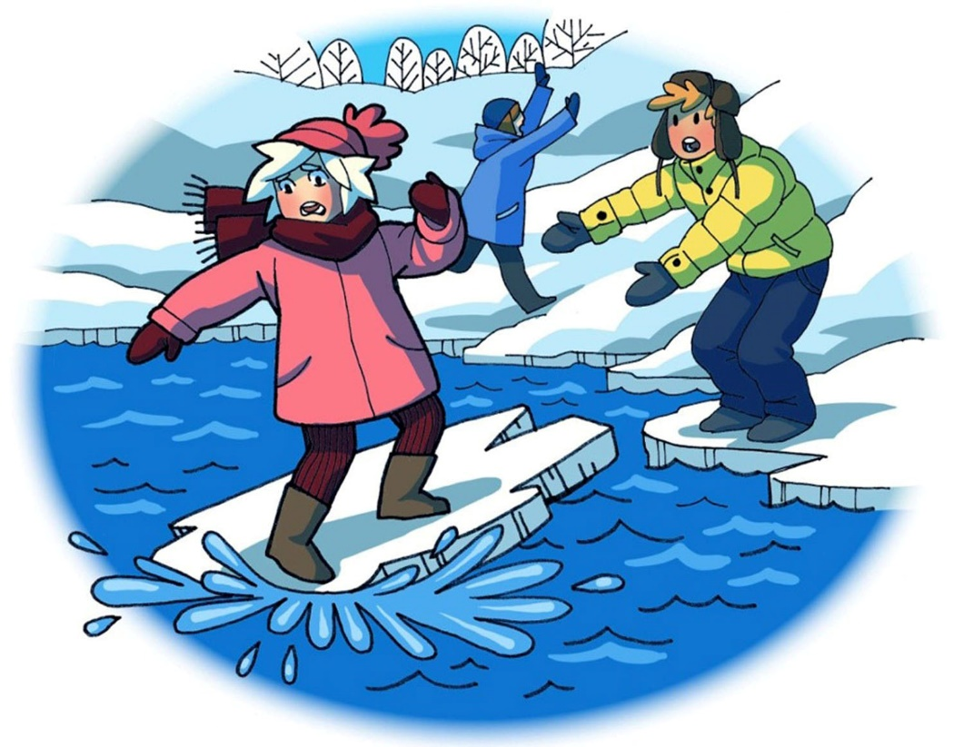
Правила поведения зимой на открытых водоёмах (проговорите с ребенком):
не выходите на тонкий неокрепший лед;
места с темным прозрачным льдом более надежны, чем соседние с ним — непрозрачные, замерзавшие со снегом;
не пользуйтесь коньками на первом льду;
в случае крайней необходимости перехода опасного места на льду завяжите вокруг пояса шнур, оставив за собой свободно волочащийся конец, если сзади движется товарищ, переходите это место с большим шестом в руках, держа его поперек тела;
помогая провалившемуся под лед товарищу, подавайте ему в руки пояс, шарф, палку и т. п., за них можно ухватиться крепче, чем за протянутую руку, к тому же при сближении легче обломить кромку льда;
не ходите с грузом за плечами по ненадежному льду, если этого нельзя избежать, обязательно снимайте одну из лямок заплечного мешка, чтобы сразу освободиться от него в случае провала;
при провале под лед не теряйтесь, не пытайтесь ползти вперед и подламывать его локтями и грудью/, постарайтесь лечь "на спину и выползти на свой след, а затем, не вставая, отползти от опасного места.

Slide 7
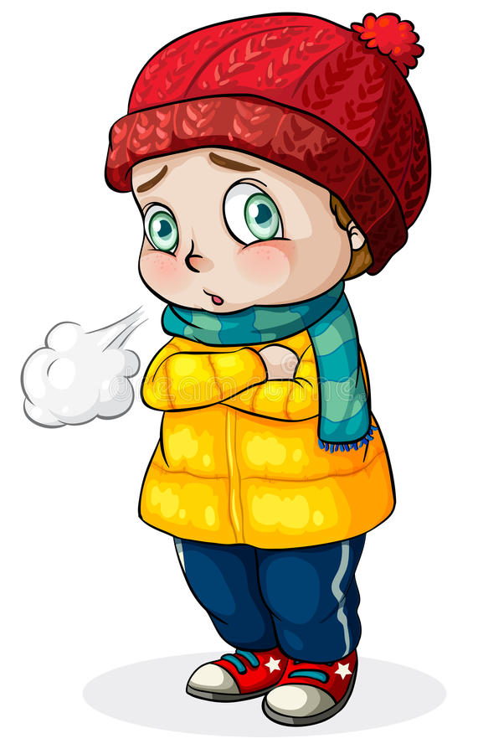
Первая помощь при переохлаждении и обморожении:
Во время загородных, пеших или лыжных прогулок нас может подстерегать такие опасности, как переохлаждение и обморожения.
доставить пострадавшего в помещение и постараться согреть;
лучше всего это сделать с помощью ванны;
температура воды должна быть от 30 до 40 градусов;
после согревания, следует высушить тело, одеть человека в сухую тёплую одежду и положить его в постель, укрыв тёплым одеялом;
дать тёплое сладкое питьё или пищу с большим содержанием сахара.

Slide 8
Спасибо за внимание. С Наступающим Новым годом!

